Slide 1
Development of novel PAR-1-based therapeutic compounds for malignant and neuro-inflammatory diseases: Glioblastoma multiforme and multiple sclerosis
Liran Zieber,
4'th year medical student 4 years program
Dr. Efrat Shavit-Stein and Prof. Joab Chapman,
Department of Neurology
“Arrow” project , December 2015

Slide 2
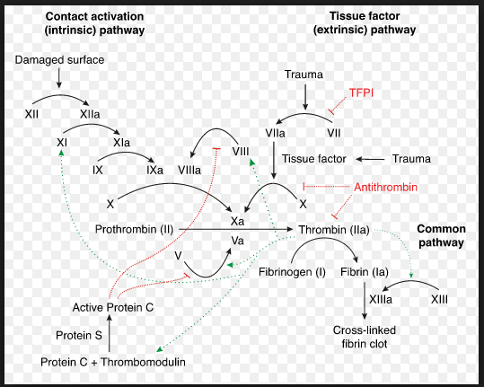
Introduction: Thrombin
serine protease
multifunctional
  coagulation cascade, thrombogenesis
Notes:
Not only in the liver
קבוצה גדולה של סרין פרוטאזות הכוללת תרומבין, פלסמין, מאקטבי פלסמינוגן, טריפסין
וקליקראין
Serine is the amino acid at the enzyme active site
Cleave peptide bonds of arginine(+charge)
פרותרומבין איננו מופיע בכל חלקי המוח במידה שווה, ומבוטא במיוחד
cerebellum ו ,hippocampus ,hypothalamus ,basal ganglia ,thalamus ,cortex ,olfactory bulb ב
תרומבין מווסת פעילות תאים המשתייכים למערכת עצבים המרכזית:
.( • מעכב צמיחת נוירונים ( 16
.( • משנה את מורפולוגית אסטרוציטים למורפולוגיה אפיתליאלית ( 17
.( • מיטוגני לאסטרוציטים ( 18
20 ) בתרביות אסטרוציטים. ) 19 ) ואנדותלין 1 ) NGF • משרה סינתזה ויצירת
.( • פקטור הכרחי בעיצוב קשרים סינפטיים במודל עצב- שריר ( 21
.( בתרביות תאי גליובלסטומה ( 22 β amyloid precursor protein (APP) • משרה סינתזה של
תרומבין הינו בעל השפעה מגינה או מזיקה על תאי מע"מ וזאת בהתאם לריכוזו וזמן חשיפת הרקמה
28 ). ריכוזים גבוהים (ננומולר) של תרומבין גורמים למות נוירונים ואסטרוציטים במנגנון של , אליו ( 27
אפופטוזיס ( 29 ) וכן לעיכוב רגנרציה של נוירונים ( 30 ). לעומת זאת ריכוזים נמוכים יותר (פיקומולר)
מגינים על נוירונים ואסטרוציטים מההיפוקמפוס בפני מצבי דחק כגון: עקה חימצונית, היפוגליקמיה
ורעילות של חלבון עמילואיד בתא ( 31 ). הזלפת תרומבין ישירות למוח גרמה להתכווצויות אפילפטיות (
32 ), נצפו נזקים כגון גליוזיס והיווצרות צלקת ( 33 ) וכן ניסויים במודלים אנימליים מצביעים על
.( חשיבותו של תרומבין בהיווצרות בצקת ונזק לאחר דימום תוך מוחי ( 34
תפקיד בעת התפתחות מערכת העצבים
מעורבות תרומבין בתהליך הדלקת: תרומבין מרחיב כלי דם וגורם להגברת חדירותם ( 67 ), כימוטקטי למונוציטים ( 68 ), פועל כגורם
על מקרופאג'ים ( 69 ), משרה ייצור מוגבר של אינטרלוקין 1 ממקרופאג'ים growth factor גדילה
על גבי תאי אנדותל, דבר P selectin מאוקטבים ( 70 ), גורם לביטוי מוגבר של מולקולת האדהזיה
T המאפשר הדבקות טובה של נויטרופילים ( 71 ), גורם לשפעול תאי מיקרוגליה ( 72 ), אקטיבציה של תאי
.( 74 ) ודה-גרנולציה של תאי מסט ( 7

Slide 3
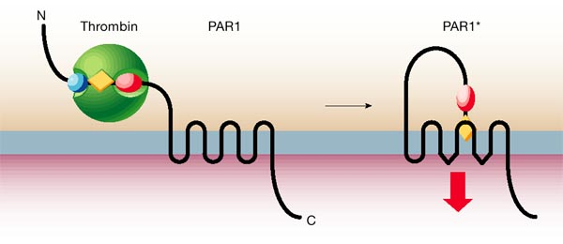
Introduction: Thrombin & PAR
Introduction: Thrombin
multifunctional
  coagulation cascade
  hormone-like activities
    Protease activated receptor (PAR)
      Subfamily of G protein-coupled receptors
      Activated by
        Thrombin
          cleaves PAR at an extracellular domain
          revealing tethered ligand
        Trypsin
      4 known PARs (1-4)
Thrombin signalling and protease-activated receptors
Coughlin SR ,Nature. 2000
Notes:
Not only in the liver
קבוצה גדולה של סרין פרוטאזות הכוללת תרומבין, פלסמין, מאקטבי פלסמינוגן, טריפסין
וקליקראין
Serine is the amino acid at the enzyme active site
Cleave peptide bonds of arginine(+charge)
פרותרומבין איננו מופיע בכל חלקי המוח במידה שווה, ומבוטא במיוחד
cerebellum ו ,hippocampus ,hypothalamus ,basal ganglia ,thalamus ,cortex ,olfactory bulb ב
תרומבין מווסת פעילות תאים המשתייכים למערכת עצבים המרכזית:
.( • מעכב צמיחת נוירונים ( 16
.( • משנה את מורפולוגית אסטרוציטים למורפולוגיה אפיתליאלית ( 17
.( • מיטוגני לאסטרוציטים ( 18
20 ) בתרביות אסטרוציטים. ) 19 ) ואנדותלין 1 ) NGF • משרה סינתזה ויצירת
.( • פקטור הכרחי בעיצוב קשרים סינפטיים במודל עצב- שריר ( 21
.( בתרביות תאי גליובלסטומה ( 22 β amyloid precursor protein (APP) • משרה סינתזה של
תרומבין הינו בעל השפעה מגינה או מזיקה על תאי מע"מ וזאת בהתאם לריכוזו וזמן חשיפת הרקמה
28 ). ריכוזים גבוהים (ננומולר) של תרומבין גורמים למות נוירונים ואסטרוציטים במנגנון של , אליו ( 27
אפופטוזיס ( 29 ) וכן לעיכוב רגנרציה של נוירונים ( 30 ). לעומת זאת ריכוזים נמוכים יותר (פיקומולר)
מגינים על נוירונים ואסטרוציטים מההיפוקמפוס בפני מצבי דחק כגון: עקה חימצונית, היפוגליקמיה
ורעילות של חלבון עמילואיד בתא ( 31 ). הזלפת תרומבין ישירות למוח גרמה להתכווצויות אפילפטיות (
32 ), נצפו נזקים כגון גליוזיס והיווצרות צלקת ( 33 ) וכן ניסויים במודלים אנימליים מצביעים על
.( חשיבותו של תרומבין בהיווצרות בצקת ונזק לאחר דימום תוך מוחי ( 34
תפקיד בעת התפתחות מערכת העצבים
מעורבות תרומבין בתהליך הדלקת: תרומבין מרחיב כלי דם וגורם להגברת חדירותם ( 67 ), כימוטקטי למונוציטים ( 68 ), פועל כגורם
על מקרופאג'ים ( 69 ), משרה ייצור מוגבר של אינטרלוקין 1 ממקרופאג'ים growth factor גדילה
על גבי תאי אנדותל, דבר P selectin מאוקטבים ( 70 ), גורם לביטוי מוגבר של מולקולת האדהזיה
T המאפשר הדבקות טובה של נויטרופילים ( 71 ), גורם לשפעול תאי מיקרוגליה ( 72 ), אקטיבציה של תאי
.( 74 ) ודה-גרנולציה של תאי מסט ( 7
seven transmembrane
Sep 14;407(6801):258-64
act through the actions of G-proteins i (cAMP inhibitory), 12/13 (Rho and Ras activation) and q (calcium signalling) to cause cellular actions.
in platelets contributes to hemostasis and thrombosis.
Endothelial PARs participate in the regulation of vascular tone and permeability while in vascular smooth muscle they mediate contraction, proliferation, and hypertrophy
contribute to the pro-inflammatory response observed in atherosclerosis
located at the post-synaptic terminal and overlaps with the perisynaptic Schwann cell at the neuromuscular junction
The activation of PARs is unique in that it involves the proteolytic unmasking of an amino-terminal receptor sequence, which acts as a tethered ligand while remaining attached to the body of the receptor
PAR1 is expressed on endothelial cells, fibroblasts, monocytes,T-cell lines, smooth muscle cells, uterine stromal cells, and in organs such as stomach, colon, kidney, testis, eye and brain
PAR-1,3,4 are activated mainly by thrombin while PAR-2 is activated by trypsin and tryptase

Slide 4
Introduction: Thrombin & PAR
Introduction: Thrombin
multifunctional
  coagulation cascade
  hormone-like activities
    Protease activated receptor (PAR)
      Is expressed and affects various cells such as:
        Platelets, endothelial cells, smooth muscle, mast, etc..
        lymphocytes (T cells)
        Nervous system cells (CNS & PNS ) - Glioma
Thrombin signalling and protease-activated receptors
Coughlin SR ,Nature. 2000
Notes:
Not only in the liver
קבוצה גדולה של סרין פרוטאזות הכוללת תרומבין, פלסמין, מאקטבי פלסמינוגן, טריפסין
וקליקראין
Serine is the amino acid at the enzyme active site
Cleave peptide bonds of arginine(+charge)
פרותרומבין איננו מופיע בכל חלקי המוח במידה שווה, ומבוטא במיוחד
cerebellum ו ,hippocampus ,hypothalamus ,basal ganglia ,thalamus ,cortex ,olfactory bulb ב
תרומבין מווסת פעילות תאים המשתייכים למערכת עצבים המרכזית:
.( • מעכב צמיחת נוירונים ( 16
.( • משנה את מורפולוגית אסטרוציטים למורפולוגיה אפיתליאלית ( 17
.( • מיטוגני לאסטרוציטים ( 18
20 ) בתרביות אסטרוציטים. ) 19 ) ואנדותלין 1 ) NGF • משרה סינתזה ויצירת
.( • פקטור הכרחי בעיצוב קשרים סינפטיים במודל עצב- שריר ( 21
.( בתרביות תאי גליובלסטומה ( 22 β amyloid precursor protein (APP) • משרה סינתזה של
תרומבין הינו בעל השפעה מגינה או מזיקה על תאי מע"מ וזאת בהתאם לריכוזו וזמן חשיפת הרקמה
28 ). ריכוזים גבוהים (ננומולר) של תרומבין גורמים למות נוירונים ואסטרוציטים במנגנון של , אליו ( 27
אפופטוזיס ( 29 ) וכן לעיכוב רגנרציה של נוירונים ( 30 ). לעומת זאת ריכוזים נמוכים יותר (פיקומולר)
מגינים על נוירונים ואסטרוציטים מההיפוקמפוס בפני מצבי דחק כגון: עקה חימצונית, היפוגליקמיה
ורעילות של חלבון עמילואיד בתא ( 31 ). הזלפת תרומבין ישירות למוח גרמה להתכווצויות אפילפטיות (
32 ), נצפו נזקים כגון גליוזיס והיווצרות צלקת ( 33 ) וכן ניסויים במודלים אנימליים מצביעים על
.( חשיבותו של תרומבין בהיווצרות בצקת ונזק לאחר דימום תוך מוחי ( 34
תפקיד בעת התפתחות מערכת העצבים
מעורבות תרומבין בתהליך הדלקת: תרומבין מרחיב כלי דם וגורם להגברת חדירותם ( 67 ), כימוטקטי למונוציטים ( 68 ), פועל כגורם
על מקרופאג'ים ( 69 ), משרה ייצור מוגבר של אינטרלוקין 1 ממקרופאג'ים growth factor גדילה
על גבי תאי אנדותל, דבר P selectin מאוקטבים ( 70 ), גורם לביטוי מוגבר של מולקולת האדהזיה
T המאפשר הדבקות טובה של נויטרופילים ( 71 ), גורם לשפעול תאי מיקרוגליה ( 72 ), אקטיבציה של תאי
.( 74 ) ודה-גרנולציה של תאי מסט ( 7
seven transmembrane
Sep 14;407(6801):258-64
act through the actions of G-proteins i (cAMP inhibitory), 12/13 (Rho and Ras activation) and q (calcium signalling) to cause cellular actions.
in platelets contributes to hemostasis and thrombosis.
Endothelial PARs participate in the regulation of vascular tone and permeability while in vascular smooth muscle they mediate contraction, proliferation, and hypertrophy
contribute to the pro-inflammatory response observed in atherosclerosis
located at the post-synaptic terminal and overlaps with the perisynaptic Schwann cell at the neuromuscular junction
The activation of PARs is unique in that it involves the proteolytic unmasking of an amino-terminal receptor sequence, which acts as a tethered ligand while remaining attached to the body of the receptor
PAR1 is expressed on endothelial cells, fibroblasts, monocytes,T-cell lines, smooth muscle cells, uterine stromal cells, and in organs such as stomach, colon, kidney, testis, eye and brain

Slide 5
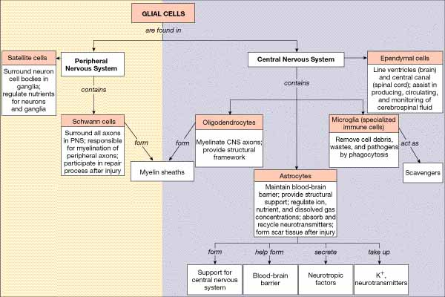
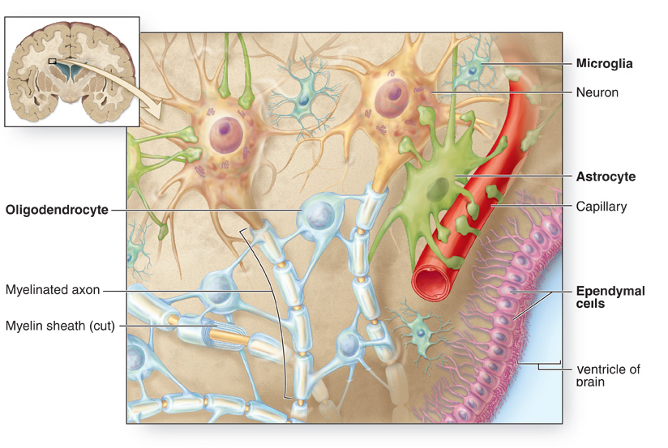
Introduction: Thrombin & PAR
Introduction: Thrombin
Is expressed and affects various cells such as:
Notes:
רק להזכיר – במע' העצבים המרכזית, ה- CNS, יש לנו מס' תאי גליה, ה..

Slide 6
Introduction: Thrombin & PAR
Prothrombin is expressed in the brain
Effects on the Brain –
  Neural cell proliferation, morphology and physiology,
  Role in neuro-inflammatory and degenerative diseases
  concentration dependent
    Low levels (∼50 pM) –
      Neuroprotective - enhances the synthesis and secretion of nerve growth factor in glial cells
    High levels (>500 nM) –
      deleterious - vascular disruption, inflammatory response, toxicity
  Brain endothelial cells (BBB) activation leads to increased permeability and infiltration
Notes:
Not only in the liver
High levels (>500 nM) –
deleterious - vascular disruption, inflammatory response, toxicity
Protective – stroke
mitogenic and regulates effects on astrocytes, fibroblasts and smooth muscle cells.
קבוצה גדולה של סרין פרוטאזות הכוללת תרומבין, פלסמין, מאקטבי פלסמינוגן, טריפסין
וקליקראין
Serine is the amino acid at the enzyme active site
Cleave peptide bonds of arginine(+charge)
פרותרומבין איננו מופיע בכל חלקי המוח במידה שווה, ומבוטא במיוחד
cerebellum ו ,hippocampus ,hypothalamus ,basal ganglia ,thalamus ,cortex ,olfactory bulb ב
תרומבין מווסת פעילות תאים המשתייכים למערכת עצבים המרכזית:
.( • מעכב צמיחת נוירונים ( 16
.( • משנה את מורפולוגית אסטרוציטים למורפולוגיה אפיתליאלית ( 17
.( • מיטוגני לאסטרוציטים ( 18
20 ) בתרביות אסטרוציטים. ) 19 ) ואנדותלין 1 ) NGF • משרה סינתזה ויצירת
.( • פקטור הכרחי בעיצוב קשרים סינפטיים במודל עצב- שריר ( 21
.( בתרביות תאי גליובלסטומה ( 22 β amyloid precursor protein (APP) • משרה סינתזה של
תרומבין הינו בעל השפעה מגינה או מזיקה על תאי מע"מ וזאת בהתאם לריכוזו וזמן חשיפת הרקמה
28 ). ריכוזים גבוהים (ננומולר) של תרומבין גורמים למות נוירונים ואסטרוציטים במנגנון של , אליו ( 27
אפופטוזיס ( 29 ) וכן לעיכוב רגנרציה של נוירונים ( 30 ). לעומת זאת ריכוזים נמוכים יותר (פיקומולר)
מגינים על נוירונים ואסטרוציטים מההיפוקמפוס בפני מצבי דחק כגון: עקה חימצונית, היפוגליקמיה
ורעילות של חלבון עמילואיד בתא ( 31 ). הזלפת תרומבין ישירות למוח גרמה להתכווצויות אפילפטיות (
32 ), נצפו נזקים כגון גליוזיס והיווצרות צלקת ( 33 ) וכן ניסויים במודלים אנימליים מצביעים על
.( חשיבותו של תרומבין בהיווצרות בצקת ונזק לאחר דימום תוך מוחי ( 34
תפקיד בעת התפתחות מערכת העצבים
מעורבות תרומבין בתהליך הדלקת: תרומבין מרחיב כלי דם וגורם להגברת חדירותם ( 67 ), כימוטקטי למונוציטים ( 68 ), פועל כגורם
על מקרופאג'ים ( 69 ), משרה ייצור מוגבר של אינטרלוקין 1 ממקרופאג'ים growth factor גדילה
על גבי תאי אנדותל, דבר P selectin מאוקטבים ( 70 ), גורם לביטוי מוגבר של מולקולת האדהזיה
T המאפשר הדבקות טובה של נויטרופילים ( 71 ), גורם לשפעול תאי מיקרוגליה ( 72 ), אקטיבציה של תאי
.( 74 ) ודה-גרנולציה של תאי מסט ( 7
מיטוגן = חומר המעודד מיטוזה

Slide 7
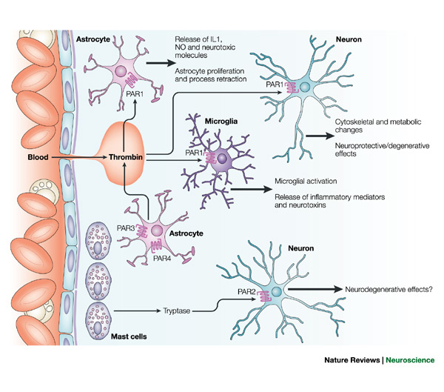
Introduction: Thrombin & PAR
Activation and expression of proteinase-activated receptors (PARs) in the central nervous system
Notes:
ניתן לראות כי תאי ה – CNSהשונים מבטאים סוגי שונים של PAR

Slide 8
Motivation –
Modulation of PAR-1 mediated pathway
  Neuroinflammatory diseases (Diabetic neuropathy, ALS)
    Significant elevated thrombin-like activity
    Thrombin inhibition significantly improves nerve-conduction and animal survival
Aronovich et al. (submitted)
Abu Rahal et al. (submitted)
Notes:
Motivation - Disease like : Diabetic neuropathy , ALS
We had shown that…
למה תרומבין thrombin-like? LIKE?
6PAR-1 on glia at the synapse and its activation induces long-term potentiation and facilitates epileptic seizures in rat hippocampal slices
Multiple sclerosis (MS) is a chronic
inflammatory demyelinating disease of the human CNS. Antiphospholipid syndrome (APS):
Antiphospholipid antibodies (APLA) are autoantibodies that bind phospholipid directly or
phospholipid in combination with specific cofactor protein. APS is characterized by a high
titer of APLA, thrombosis events and neurological disorders. Systemic lupus erythematosus
(SLE) is a prototypic autoimmune disease characterized clinically by multisystem organ
involvement including hematological disorders and neuropsychiatric manifestations and
immunologically by production of antinuclear antibodies and APLA

Slide 9
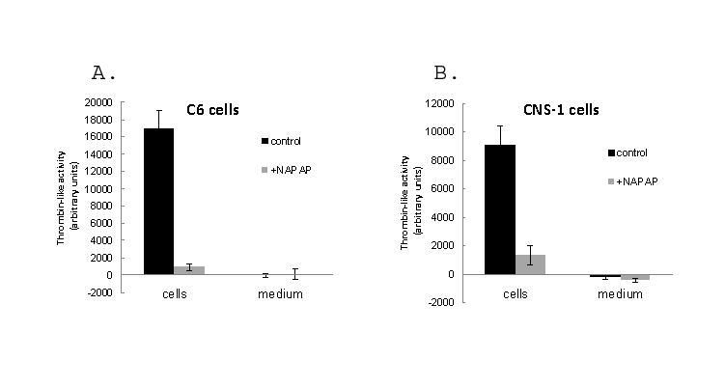
Motivation –
Modulation of PAR-1 mediated pathway
Neoplastic
  GBM (Glioblastoma multiforme):
    most frequent primary brain tumor
    Thrombin-like activity is generated by glioma cell-lines
    Thrombin plays an important role in glioma growth
Notes:
Hua Y, Tang L, Keep RF, Schallert T, Fewel ME, Muraszko KM, Hoff JT, Xi G. The role of thrombin in gliomas. J Thromb
Haemost 2005; 3: 1917–23
Among those part …
Studies have shown that Warfarin can decrease the growth rate of some primary tumors,such as malignant glial cells

Slide 10
GBM (Glioblastoma multiforme) \ glioblastoma
glial cells (Grade IV Astrocytoma )
most common and most aggressive malignant primary brain tumor
  second most frequent brain tumor after brain metastasis
hyperplastic blood vessels
higher expression of epidermal growth factor receptor (EGFR)
Evidence for posible role of thrombin in malignant gliomas
  highly brain vasculature permeable of these tumors
    potential for prothrombin entry from blood into tumor
  Brain edema in and around gliomas contributes to the high mortality by causing herniation
  Thrombin is a potent mitogen, which enhances the synthesis and secretion of nerve growth factor in glial cells and stimulates astrocyte and tumor cell proliferation
Role in angiogenesis
Notes:
Angiogenesis is essential for rapid glioma growth because of the need for oxygen and metabolites. Although many factors regulate angiogenesis, thrombin may play an important role

Slide 11
Motivation and Main concept:
  PAR-1 over-activation plays a central role in many neurological diseases.
  PAR-1 might be responsible to induces a pro-inflammatory response
  PAR-1 might affect cell function and cell survival
  PAR-1 pathway might be a novel intervention site for neurological and neoplastic diseases.
Notes:
PAR-1 modulation affect cell survival and cell function
PAR1 activation by independent proteases
PAR-1 physiological/pathophysiological role
PAR-1 on glia at the synapse and its activation induces long-term potentiation and facilitates epileptic seizures in rat hippocampal slices
Multiple sclerosis (MS) is a chronic inflammatory demyelinating disease of the human CNS.
,III - נמדדו רמות גבוהות של הקומפלקסים תרומבין-אנטיתרומבין בדמן של חיות מודל מצב פרוקואגולנטי ( 97 ). טיפולים בנוגדי קרישה (כדוגמת הפרין המגביר את עיכוב התרומבין.( ובטרוקסובין אשר מוריד את רמת הפיברינוגן בפלסמה) הפחיתו את חומרת המחלה
Antiphospholipid syndrome (APS):
Antiphospholipid antibodies (APLA) are autoantibodies that bind phospholipid directly or
phospholipid in combination with specific cofactor protein. APS is characterized by a high
titer of APLA, thrombosis events and neurological disorders. Systemic lupus erythematosus
(SLE) is a prototypic autoimmune disease characterized clinically by multisystem organ
involvement including hematological disorders and neuropsychiatric manifestations and
immunologically by production of antinuclear antibodies and APLA

Slide 12
Motivation –
Modulation of PAR-1 mediated pathway
  Potential applications of interest
    Neoplastic
      GBM
    Neuroinflammatory\ Neurodegenerative diseases
      MS
      Diabetic neuropathy, ALS
  Other
    Autoimmune (GBS- Guillain Barre syndrome)
    Epilepsy (Generation)
    ICH/Stroke
    Trauma
    Infection

Slide 13
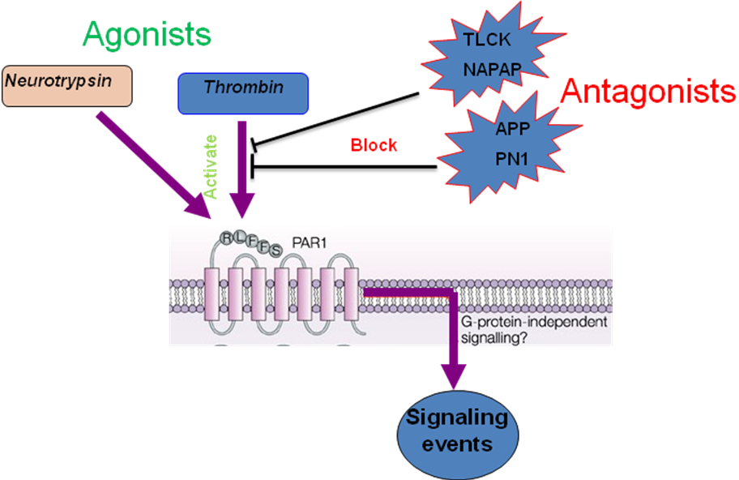
Current Approach – limitations
Known thrombin Inhibition and PAR-1 antagonist resulted in
  Bleeding
  not readily cross the blood brain barrier (BBB)
  Blocking PAR-1
    when it’s levels are lowered under physiological activity might be detrimental
    PAR-1 activated and effects in different ways. antagonist may block beneficial functions.
Notes:
PAR1 activation by independent proteases
PAR-1 physiological/pathophysiological role
compounds are highly specific to certain proteases but may not affect all proteases that activate PAR-1
,protease nexin I (PN-1)
המעכב הפוטנטי ביותר של תרומבין במוח
אינו נמצא בפלסמה אך נפוץ במוח
,antithrombin IIIבמוח ביטויו חלש
PAR-1 activated and effects in different ways. Blocking the receptor by the antagonist may block beneficial functions

Slide 14
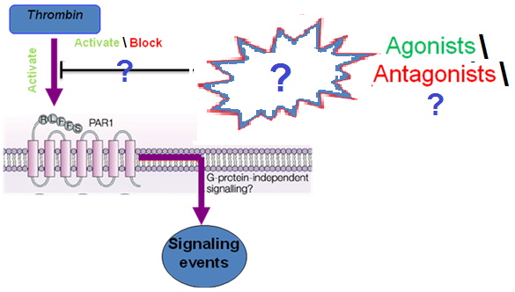
First Motivation and Main concept:
Target this pathway in order to find novel, more efficient and less toxic therapies for neuro - degenerative disorders

Slide 15
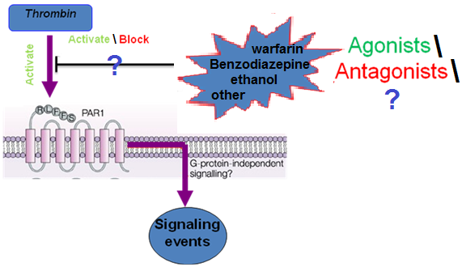
First Motivation and Main concept:
New compounds which might effects PAR-1

Slide 16
Introduction - compounds
Warfarin (coumadin)
  anticoagulant - prevention of thrombosis
    dose ~5 mg/day , ~1.6µM/day
  inhibiting vitamin k₁ recycling
    factor II (prothrombin), VII, IX, and X, protein C and protein S
  Can cross BBB
  Studies have shown that Warfarin can decrease the growth rate of some primary tumors.
  Studies reported that warfarin is concentrated in gliomas. This makes warfarin an interesting compound to consider.
Notes:
activity has to be monitored by blood testing for the international normalized ratio (INR
\pt
inhibiting vitamin K epoxide reductase, an enzyme that recycles oxidized vitamin K₁ to its reduced form after it has participated in the carboxylation of several blood coagulation proteins, mainly prothrombin and factor VII.
biological half-life of 36 to 42 hours
water soluble , absorbed in the proximal small bowel
strongly protein-bound, primarily to albumin
peak effect does not occur until 36 to 72 hours after drug administration (figure 1) [11], especially because the plasma half-life of factor II (prothrombin) is approximately three days (table 1).
metabolized primarily by the CYP2C9 hepatic microsomal enzyme system
2 mg/day to as high as 10 mg/day Initial dose
5 mg loading dose
<2 mg/day to ≥10 mg/day Maintenance therapy
United States, the upper limit of serum ethanol for driving a car is 80 mg/dL or 17 mmol/L
בארץ בדיקת דם חוקי 0.05% – או 240 מיקרוגרם בליטר אוויר נשוף (בבדיקת ינשוף)
http://howmed.net/pharmacology/warfarin/
central nervous system CNS
Abnormalities of glioma cells make warfarin and heparin interesting compounds to consider in terms of cellular effects.
As I already mentioned Studies reported that warfarin is preferentially concentrated in gliomas, which given with the abnormalities of glioma cells, {make} warfarin is an interesting compound to consider

Slide 17
Introduction - compounds
Alcohol (ethanol)
  Psycho-active drug, CNS depressant by GABA (inhibitory)
  US: ethanol limit for driving 80 mg/dL(17 mmol/L )~0.1%
Benzodiazepine (Diazepam)
  psychoactive drug, effects GABA, sedative, hypnotic,
  anti-anxiety
Notes:
activity has to be monitored by blood testing for the international normalized ratio (INR
\pt
inhibiting vitamin K epoxide reductase, an enzyme that recycles oxidized vitamin K₁ to its reduced form after it has participated in the carboxylation of several blood coagulation proteins, mainly prothrombin and factor VII.
biological half-life of 36 to 42 hours
water soluble , absorbed in the proximal small bowel
strongly protein-bound, primarily to albumin
peak effect does not occur until 36 to 72 hours after drug administration (figure 1) [11], especially because the plasma half-life of factor II (prothrombin) is approximately three days (table 1).
metabolized primarily by the CYP2C9 hepatic microsomal enzyme system
2 mg/day to as high as 10 mg/day Initial dose
5 mg loading dose
<2 mg/day to ≥10 mg/day Maintenance therapy
United States, the upper limit of serum ethanol for driving a car is 80 mg/dL or 17 mmol/L
בארץ בדיקת דם חוקי 0.05% – או 240 מיקרוגרם בליטר אוויר נשוף (בבדיקת ינשוף)
http://howmed.net/pharmacology/warfarin/
central nervous system CNS
Abnormalities of glioma cells make warfarin and heparin interesting compounds to consider in terms of cellular effects.

Slide 18
First Hypothesis:
PAR-1 over-activation plays a central role in many neurological diseases. Finding novel compounds targeting this pathway, might allow therapies for neuro-degenerative disorders.
In-vivo characterizing the ability of new compounds’ administration to inhibit C6 glioma growth and PAR-1 activity.
First Objectives:
Notes:
more efficient and less toxic

Slide 19



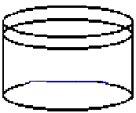

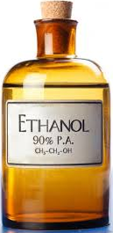
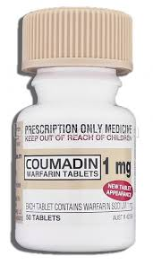
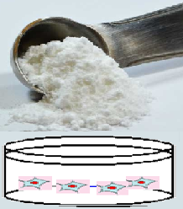
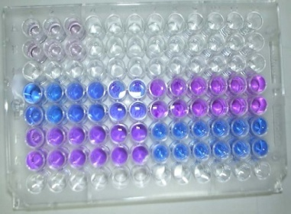
Methods:
Cell line - Rat C6 glioma(astrocytoma)
or Jurkat (T lymphocyte)
Cell culture in flask
Cell seeding in 96\24 well plate
Cultivate cells in 96\24 well
Plate, Adding compounds
In-vitro bioassays
  Ex-vivo assay
  Gene expression analysis
  Thrombin activity assay.
  Proliferation assay
  Immunohistochemistry
  FACS
Notes:
For each compound the following in-vitro tests will be applied

Slide 20
Thrombin activity assay
Fluorometric assay - quantifying the cleavage of the synthetic peptide substrate.
Substrate: Boc-Asp(OBzl)-Pro-Arg-AMC - mimics the amino acids order in the cleavage site of PAR1.
Thrombin activity was defined by its cleavage rate
  measured by linear slope of fluorescence intensity vs. time curve
Thrombin + aminopeptidase
Boc
Asp
Pro
Arg
AMC
Prolyl
Notes:
prolyl endopeptidase can cleave the substrate post proline, allowing the arginine to be cleaved from the fluorescent
marker by an aminopeptidase

Slide 21
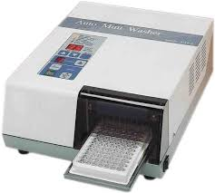
Thrombin activity
Dose (Serial dilutions):
  Ethanol: 0.0001% – 10%
  Sodium warfarin : 1µM – 0.1M
Control: 0.
Blank: no fluorescent substrate.
Incubation with compounds: 0.5hr., 2 hr., 72hr.
Cell seeding
T=-24hr.
T=0
Adding compounds
Adding
substrate
T=0.5, 2, 72 hr.
Plate reader
Cell culture
Cultivate without
compounds

Slide 22
Results: 30 min incubation -
Warfarin & Ethanol
thrombin activity was inhibited by treatment of warfarin only at high doses (10⁻² to10⁻¹ M), but not at low doses (10⁻³ to 10⁻⁵ M).
Ethanol had almost no effect.
*2 repetitions
Notes:
מנורמל ל-0 אחוז

Slide 23
Results: 2 hr. incubation - Ethanol
Thrombin activity was not inhibited by treatment of ethanol.
Notes:
After a 2 hr incubation with ethanol: The graph on the left shows the Thrombin activity, measured by the linear slope of the fluorescence intensity of the Thrombin substrate, vs. time. The results show that Thrombin activity was not inhibited by treatment with ethanol.

Slide 24
Results: 2 hr. incubation – warfarin
Thrombin activity was inhibited by treatment of warfarin only at high doses (10⁻² to10⁻¹ M).
Notes:
After a 2 hr incubation with warfarin: thrombin activity was inhibited by treatment with warfarin only at high doses (10⁻² to10⁻¹ M).

Slide 25
Results: 72 hr. incubation – warfarin
After 3 days of warfarin treatment, cell proliferation was inhibited both at high and at low doses (10⁻⁶ to10⁻¹ M) .

Slide 26
Results: 72 hr. incubation – warfarin
After 3 days of warfarin treatment, thrombin activity was inhibited by warfarin at high doses (10⁻² to10⁻¹ M) but not at low dose (10⁻³ to 10⁻⁵ M). Medium doses elevated activity .
Notes:
After warfarin treatment lasting 3 days, thrombin activity was inhibited by warfarin at high doses (10⁻² to10⁻¹ M) but not at low dose (10⁻³ to 10⁻⁵ M),

Slide 27
Second Motivation and Main concept:
Neuroinflammatory damage in MS
  Interferon β1A
    a leading treatment for MS
    stimulating the interferon type A receptor (INFAR)
    Causing down regulation of the inflammatory response
  In MS, PAR-1 may play a central role in triggering the inflammatory damage mediate by immune cells.
    Possible interaction between PAR-1 and INFAR1
Notes:
Interferon β1A is a leading treatment for MS and is believed to act by modulating the peripheral immune system, primarily by stimulating the interferon type A receptor (INFAR).
measuring the levels of PAR-1 may serve as a potential biomarker for INFβ

Slide 28
Second Hypothesis:
Stimulation of IFN1R might reduce expression of PAR-1, while conversely activation of PAR-1might increase INFAR1.
in vitro analysis of IFN1R and PAR-1 in lymphocytes treated with INF1R agonist (Rebif) and PAR-1 agonist
Second Objective:

Slide 29
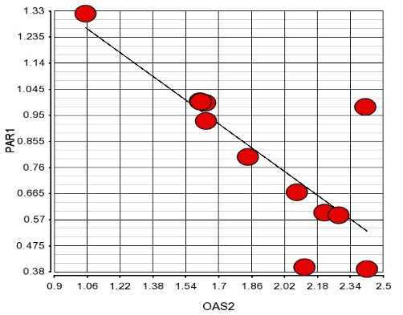
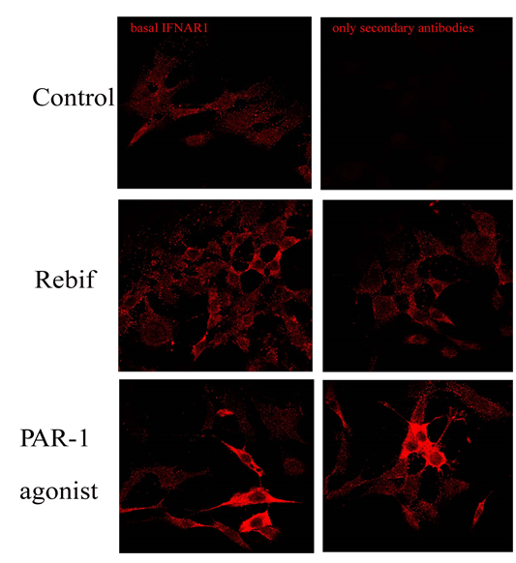
Motivation – Previous work (MS&PAR)
Analysis of gene expression of PAR-1 in peripheral immune cells in patients treated with Rebif
  Collaboration with Sheba MS Center
  Correlation between interferon affected genes (as OAS2) and PAR-1 related genes was found.
in vitro analysis of C6 culture
  Rebif decreased the expression of PAR-1
  PAR-1 agonist up regulated the expression of the IFNAR1
Basal IFNAR1
Only secondary antibodies

Slide 30
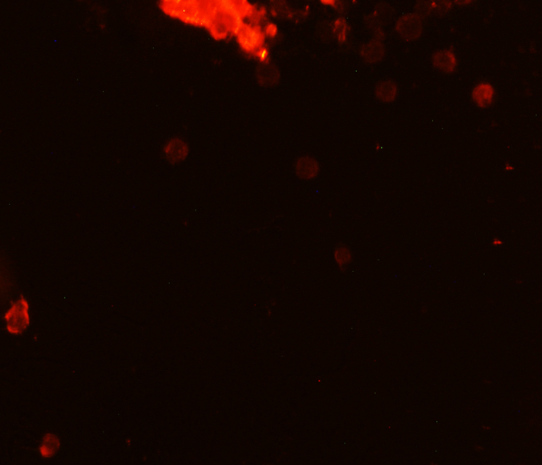

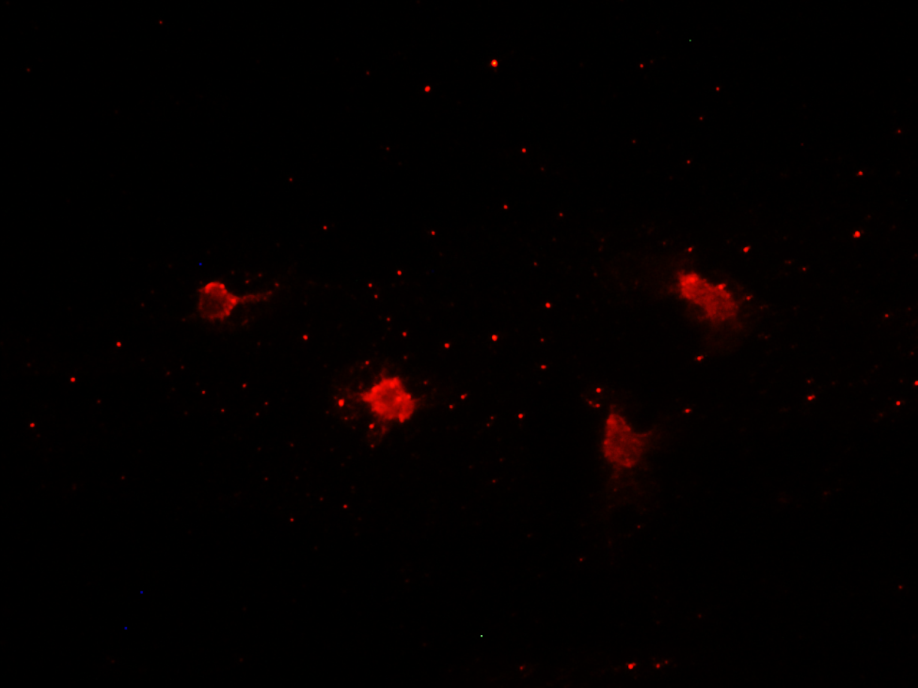
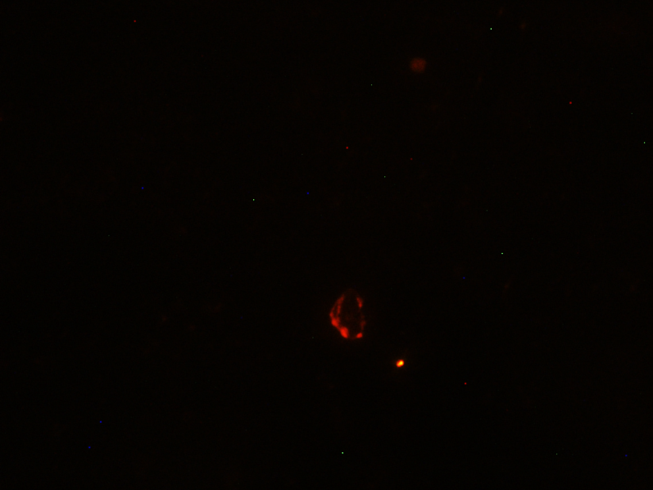
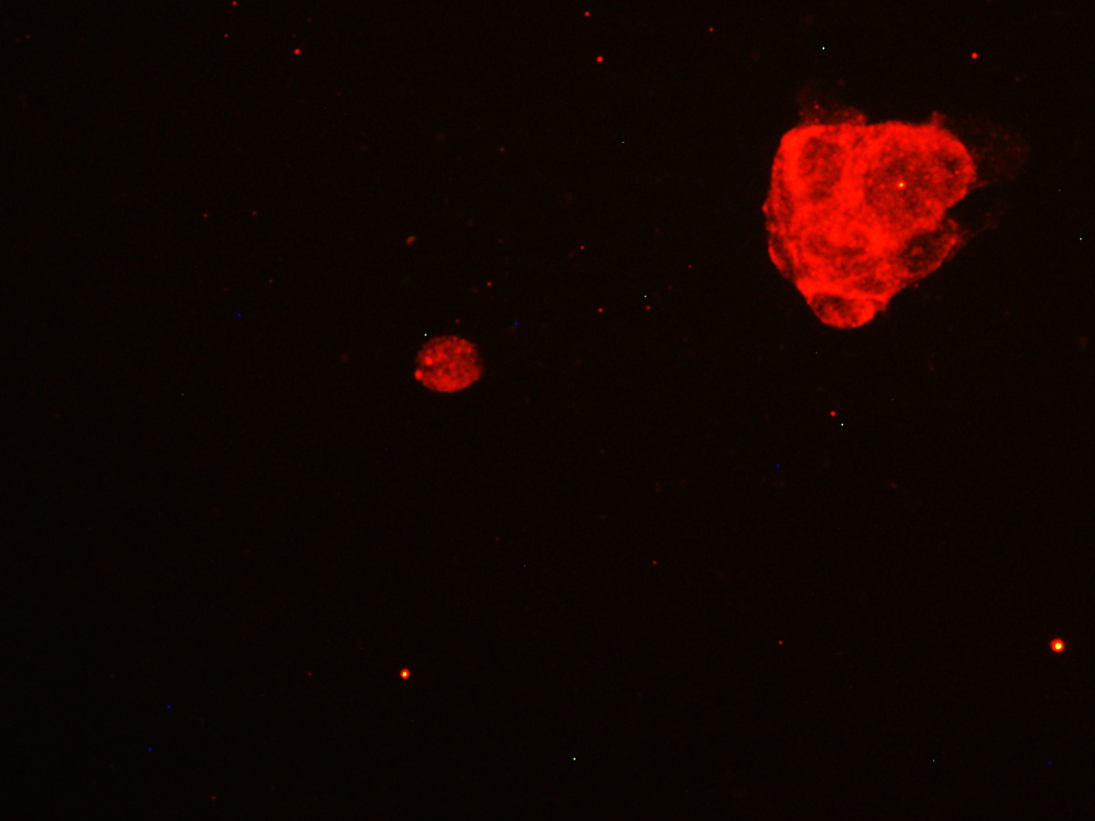
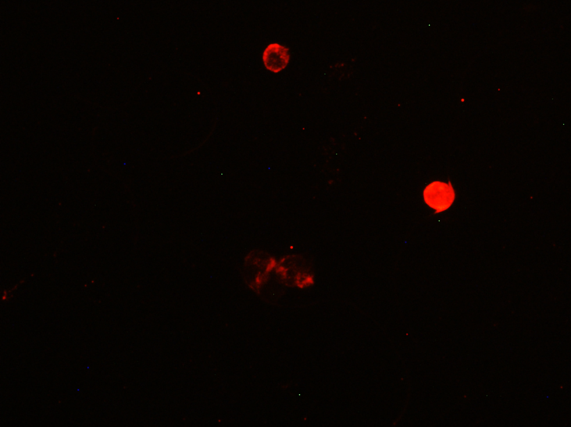
Effect of β-IFN & PAR agonist on expression of IFNAR1 by immunocytochemical &FACS:
Similar results using T lymphocytes cell line
PAR-1 agonist up regulates the expression of the IFNAR1
Basal INFAR1
A
Only secondary antibodies
B
Control
C
D
Rebif
E
F
PAR-1 Agonist
Figure 1: Staining for IFNAR1 in Human T cell leukemia (jurkat), effect of Rebif and PAR-1 agonist.

Slide 31
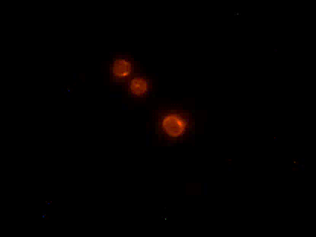
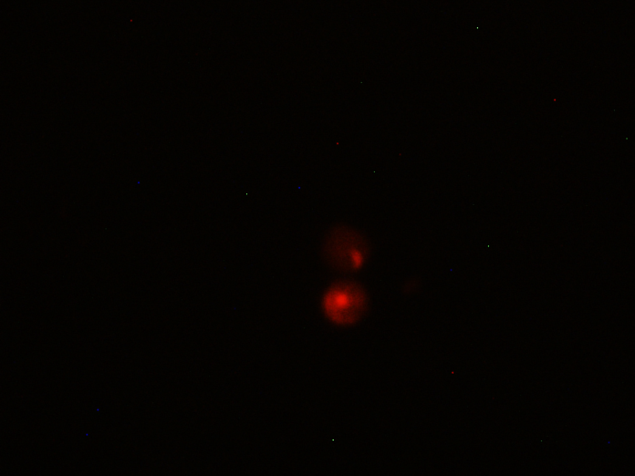
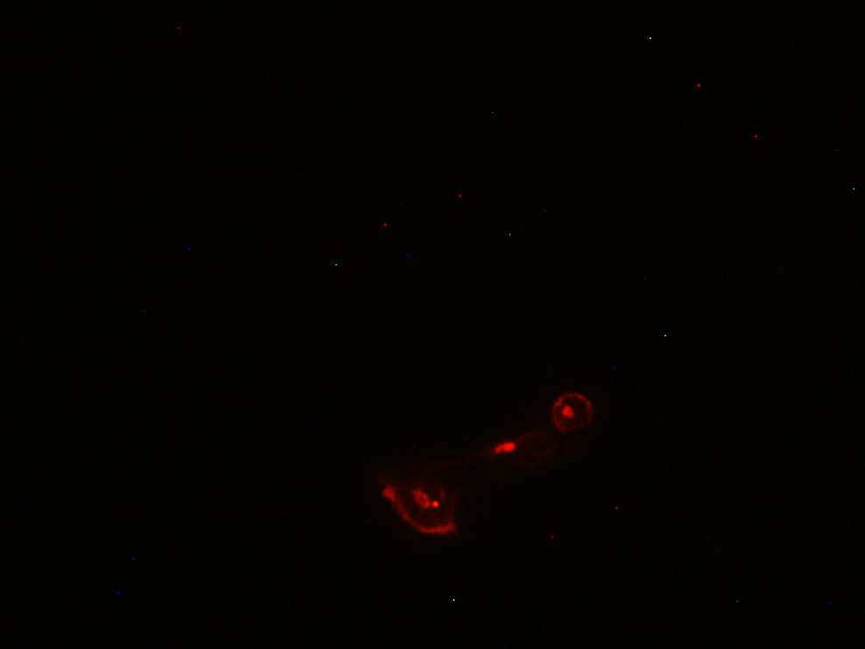
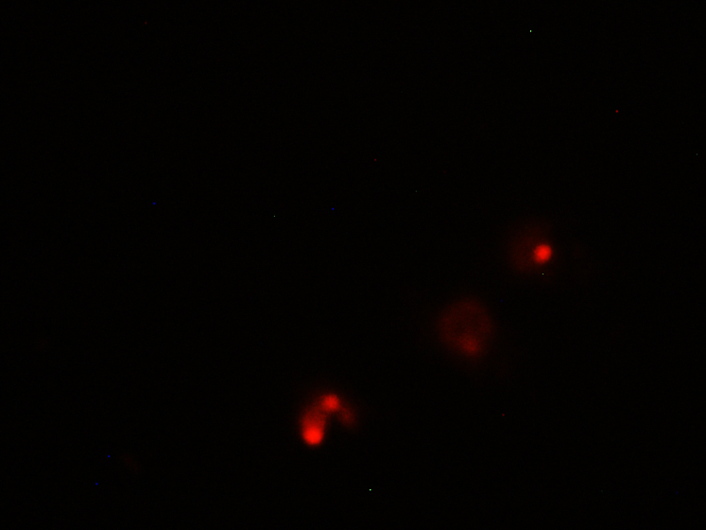
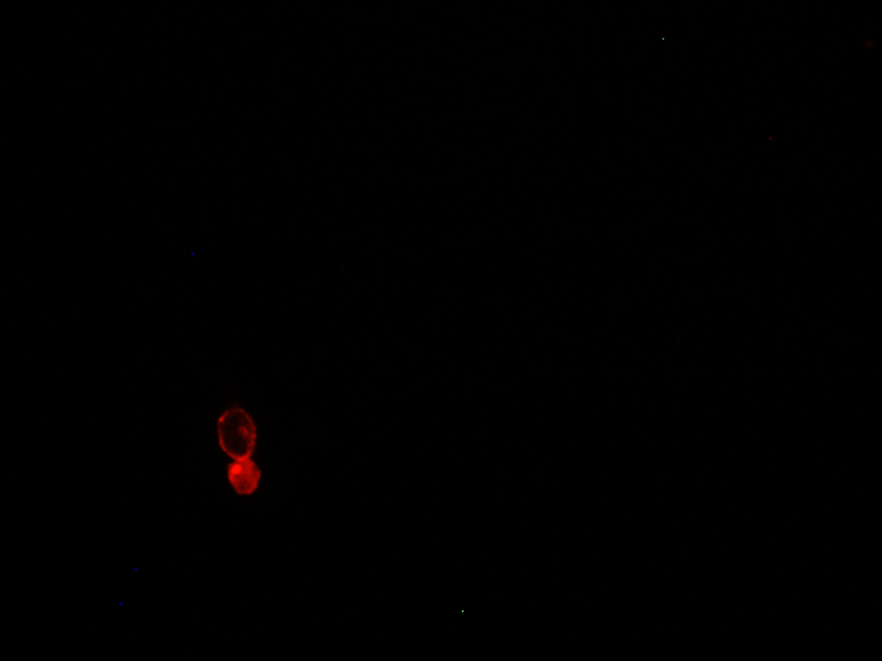
Effect of β-IFN & PAR agonist on expression of PAR-1 by immunocytochemical & FACS:
β-IFN receptor activation by Rebif down regulates the expression of PAR-1
Basal PAR-1
A
Only secondary antibodies
B
Control
C
D
Rebif
E
F
PAR-1 Agonist
Figure 3: PAR-1 expression in the presence of β-interferon 1a (Rebif) or PAR-1 agonist.
Notes:
Figure 4 -FACS Treatment effect

Slide 32
Summary
The effects of warfarin and ethanol on brain tumor cells were assessed.
  PAR-1 pathway modulation by warfarin in vitro inhibits glioma-cells proliferation, causes glioma cell death, and also inhibits thrombin activity at high doses (10⁻³ to10⁻¹ M) but not at low doses (10⁻⁴ to 10⁻⁶ M).
  Ethanol, even at high doses, has almost no effect on thrombin activity.
The results support the mechanism of interaction between IFNAR and PAR-1.

Slide 33
Conclusion
Thrombin plays an important role in glioma growth and in neuro-inflammatory diseases.
Inhibitors of PAR-1 might be applicable for the treatment of malignant and neuro-inflammatory diseases.
Notes:
analyze some of the effects of this on the pathways activating PAR-1 as well as on downstream signaling and immune cell function.
& Future plans
Further characterization of IFNAR1&PAR effects will be relevant to understanding the mechanism of action of interferons and possibly point to novel therapeutic targets.
In the future to study the effect of treatment on the expression of other relevant key players in the activation of PAR-1 and understanding more about the pathways.

Slide 34
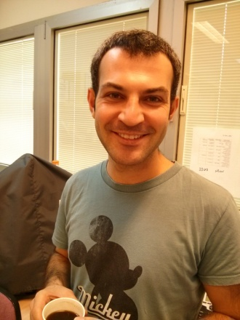
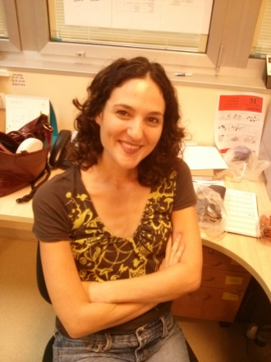
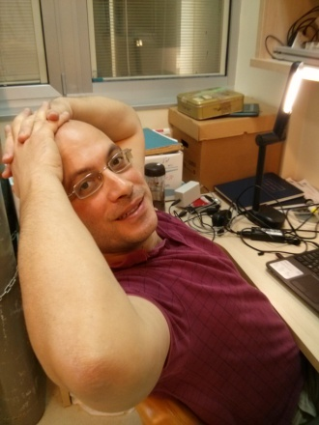

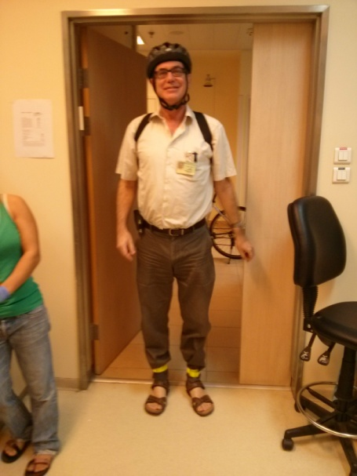
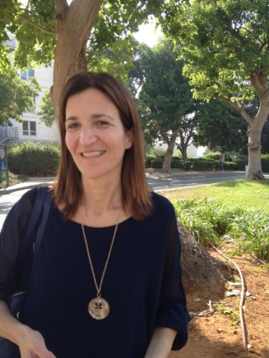
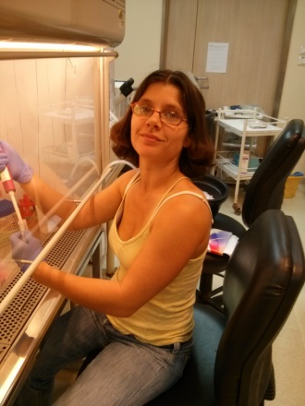
Acknowledgments
Prof. Joab Chapman
Dr. Efrat Shavit-Stein
Lab colleagues
MS center
“Arrow” Project

Slide 35
Questions ?

Slide 36
Reference
Quantitative Detection of Thrombin Activity in an Ischemic Stroke Model
Thrombin receptor PAR-1 on myelin at the node of Ranvier: a new anatomy and physiology of conduction block
Hua Y, Tang L, Keep RF, Schallert T, Fewel ME, Muraszko KM, Hoff JT, Xi G. The role of thrombin in gliomas. J Thromb Haemost 2005; 3: 1917–23
Effects of Sodium Warfarin and Sodium Heparin Plus Anticancer agents on Growth of Rat Cs Glioma Cells

Slide 38
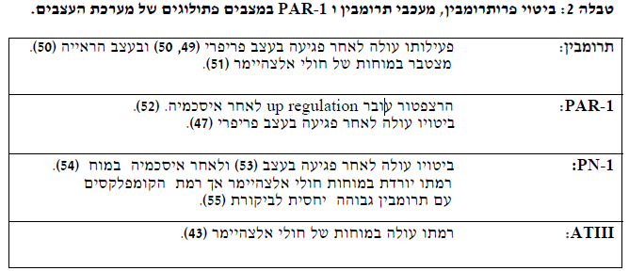

Slide 39
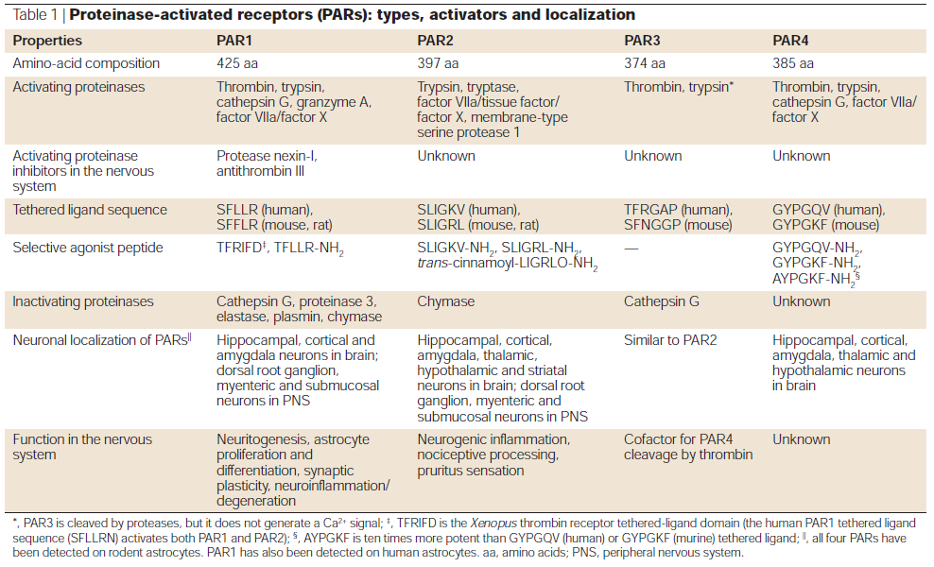

Slide 40
72 hr. incubation Results:

Slide 41
72 hr. incubation Results:
After warfarin treatment lasting 3 days, thrombin activity was inhibited by warfarin at high doses (10⁻³ to10⁻¹ M) but not at low dose (10⁻⁴ to 10⁻⁶ M),

Slide 42
Thrombin activity assay
Fluorometric assay - quantifying the cleavage of the synthetic peptide substrate.
Substrate: Boc-Asp(OBzl)-Pro-Arg-AMC - mimics the amino acids order in the cleavage site of PAR1.
Thrombin activity was defined by its cleavage rate
  measured by linear slope of fluorescence intensity vs. time curve
Each well in the microplate contain:
  Cell medium
  Bestatin – aminopeptidase inhibitor
  Prolyl endopeptidase inhibitor
  Cells with&without inhibitors/thrombin in known concentrations (curve)
Measurements performed by the Infinite 2000 microplate reader:
  Excitation: 360±35 nm
  Emission: 460±35 nm
Thrombin + aminopeptidase
Boc
Asp
Pro
Arg
AMC
Prolyl
Notes:
prolyl endopeptidase can cleave the substrate post proline, allowing the arginine to be cleaved from the fluorescent
marker by an aminopeptidase

